Slide 1
13-Mavzu. Monoton funksiyaning limiti. Ba’zi bir ajoyib limitlar.

Slide 2
REJA
1.Monoton funksiyaning limiti
2.Birinchi ajoyib limit
3.Ikkinchi ajoyib limit

Slide 3
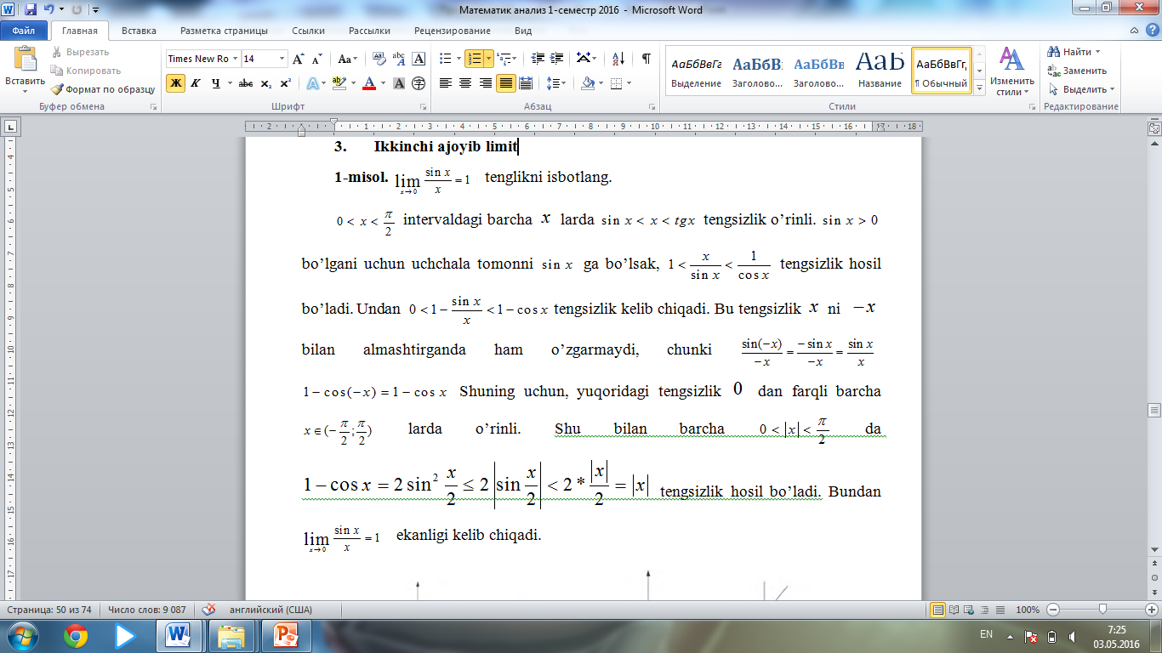

Slide 4
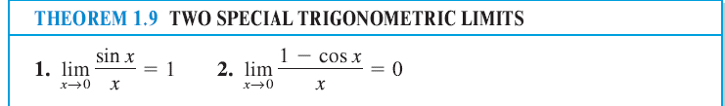

Slide 5
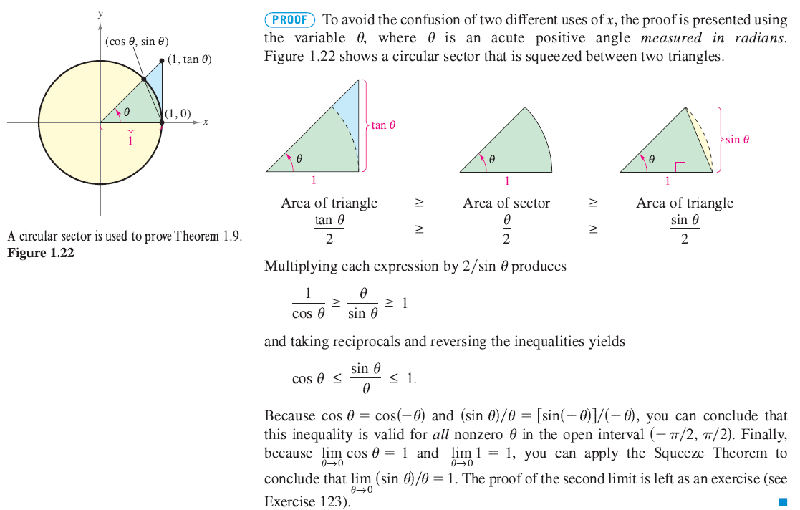

Slide 6
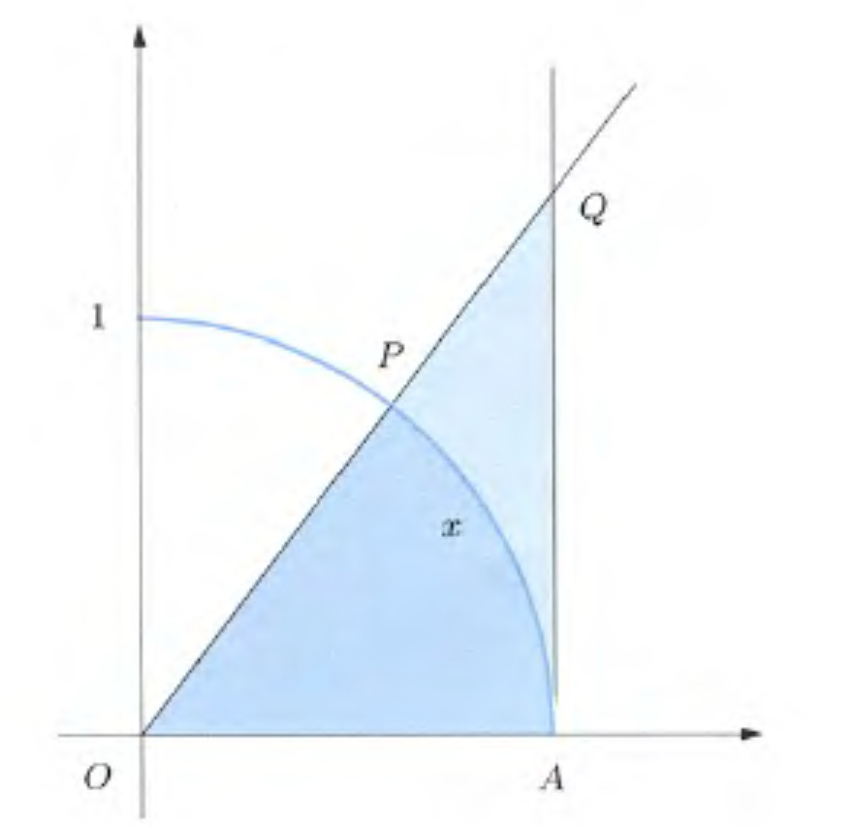
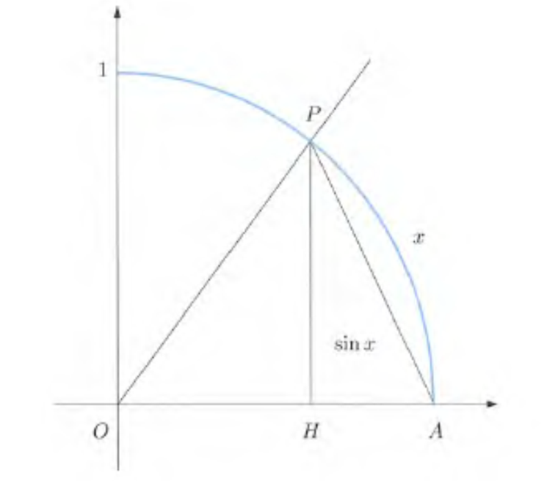

Slide 7
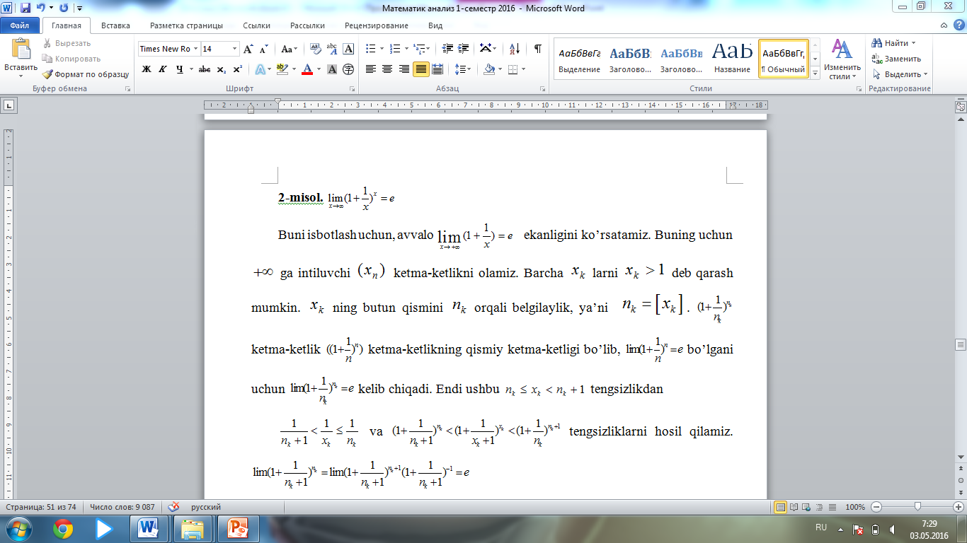

Slide 8
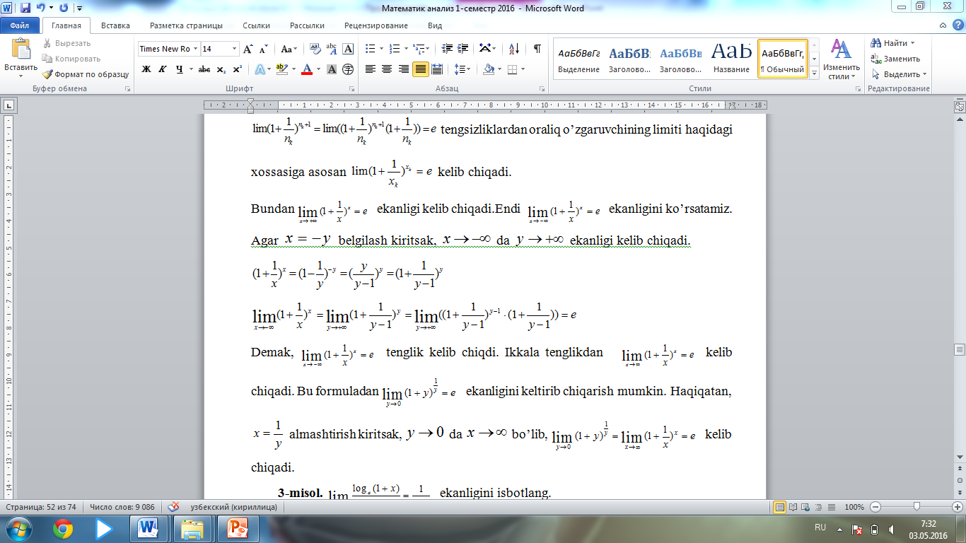

Slide 9
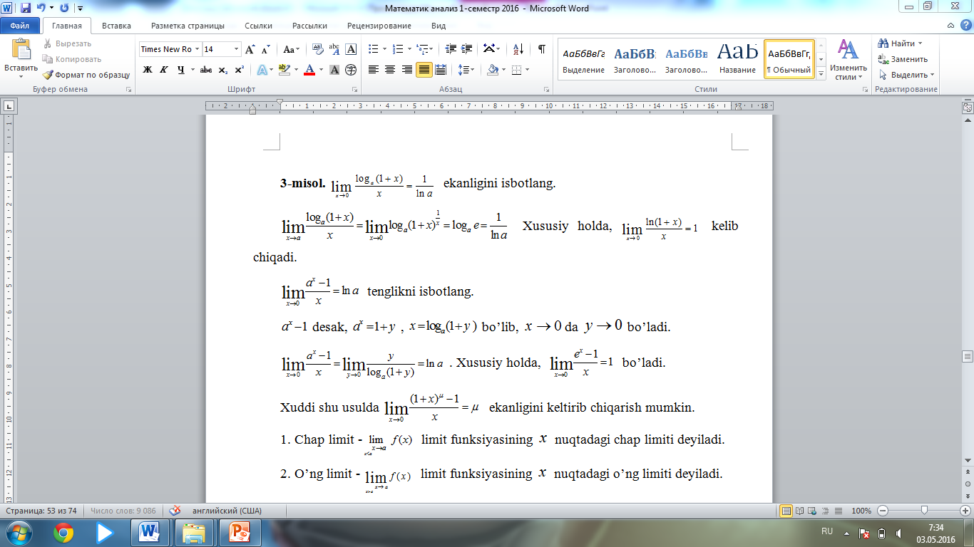

Slide 10
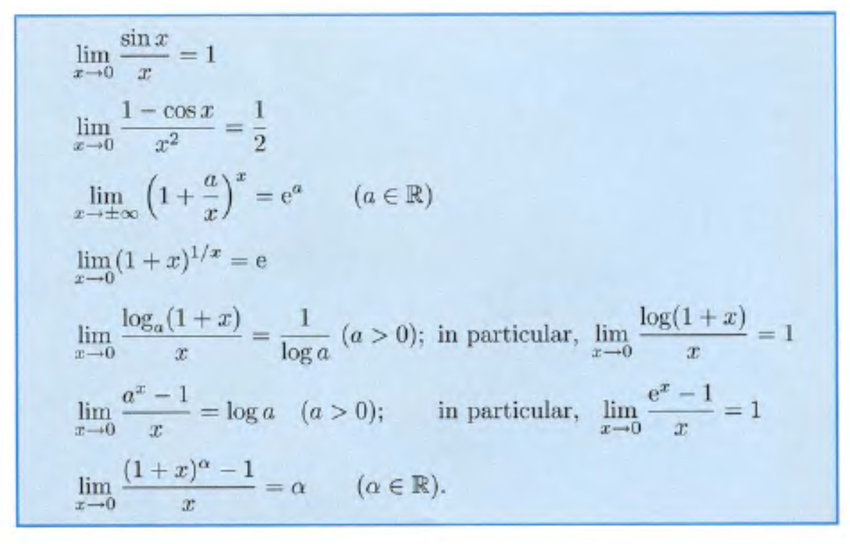
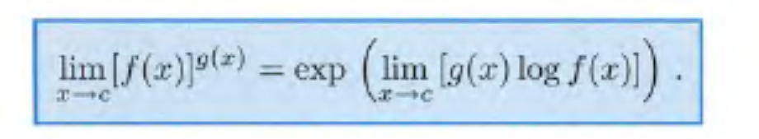

Slide 11
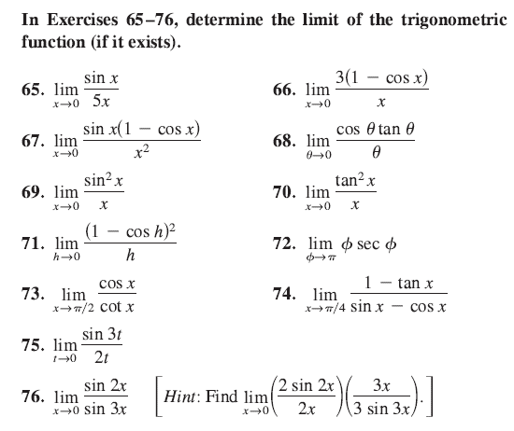

Slide 12
Foydalanilgan adabiyotlar
1. Toshmetov O’., Turgunbayev R., Saydamatov E., Madirimov M. Matematik analiz I-qism. T.: “Extremum-Press”, 2015. -78-84b.
2. Claudia Canuto, Anita Tabacco Mathematical analysis. I. Springer-Verlag. Italia, Milan. 2008.- 105-109p.
3. Xudayberganov G., Vorisov A., Mansurov X., Shoimqulov B. Matematik analizdan ma’ruzalar. I T.:«Voris-nashriyot». 2010 y. 91–96 b.

